Slide 1


Театральное Искусство тема: «сказка-пьеса С.Я. Маршака
«двенадцать месяцев» автор: учитель русского языка и литературы мбоу «сош№46» лаврова Т. В. Г. Братск.

Slide 2


Slide 3
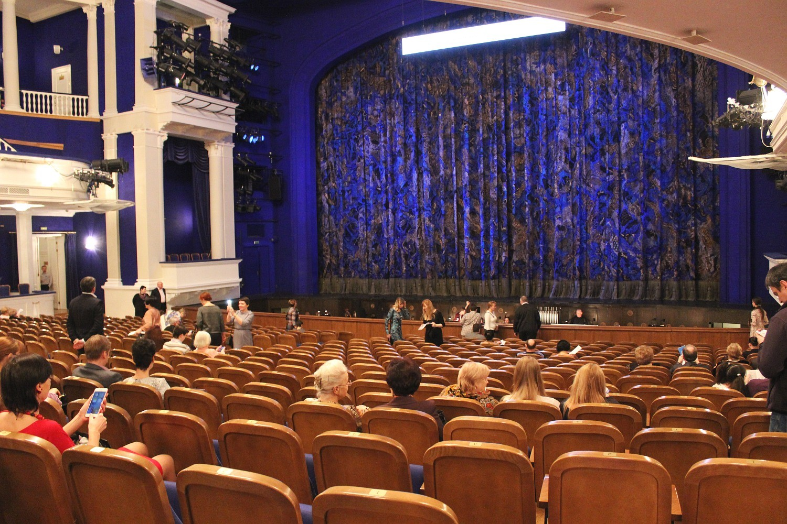

Slide 4
«Угадай тему урока»
дублер
режиссер
премьера
драматург
дебют
портер
программка
актер
пьеса
аншлаг
афиша
антракт

Slide 5

Пьеса-сказка «Двенадцать месяцев»
драматическая сказка Самуила Яковлевича Маршака, написанная в 1942—43 годах для МХАТа. Поставлена в Московском театре юного зрителя в 1947 году, во МХАТе в 1948 году.

Slide 6
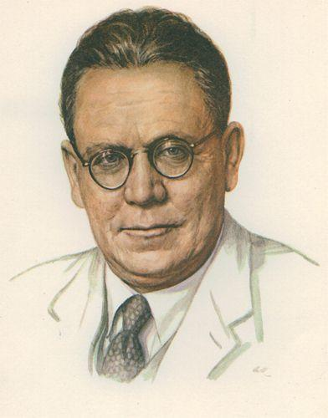
Самуил
Яковлевич
Маршак
(1887 – 1964)

Slide 7
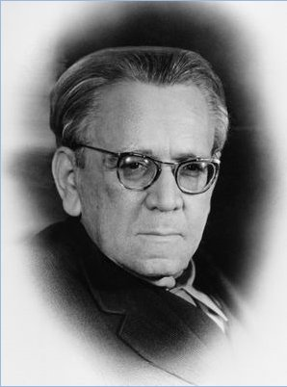
Самуил Маршак родился 22 октября
(3 ноября) 1887 года в Воронеже, в семье заводского мастера. Фамилия «Маршак» является аббревиатурой — «морену рабейну Шломо Клугер» — «учитель наш, господин наш, Соломон Мудрый».

Slide 8


Slide 9


Slide 10
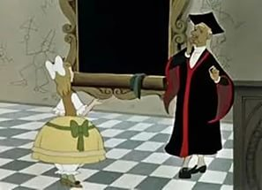
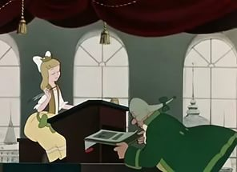
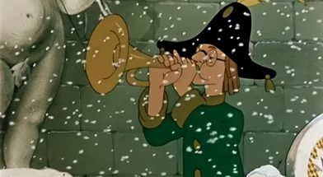
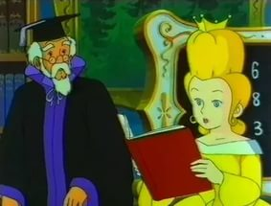
РАЗБИРАЕМ СЦЕНУ ПЬЕСЫ-СКАЗКИ: «КОРОЛЕВА И УЧИТЕЛЬ»

Slide 11
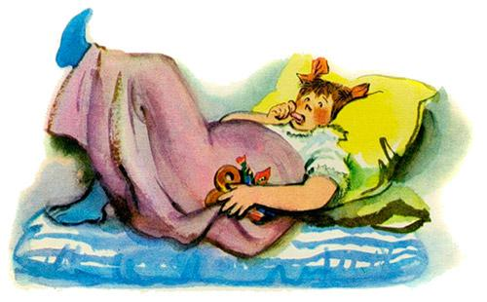
РАЗБИРАЕМ ХАРАКТЕРЫ СЛЕДУЮЩИХ ГЕРОЕВ: ПАДЧЕРИЦЫ, СТАРУХИ И ЕЕ ДОЧЕРИ.

Slide 12
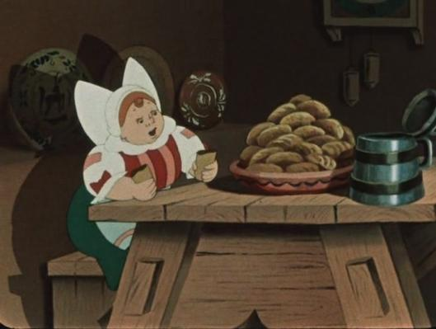
Ну, полно, доченька, полно, не плачь. Вот съешь-ка горяченького пирожка! С пылу, с жару, кипит-шипит, чуть не говорит!

Slide 13
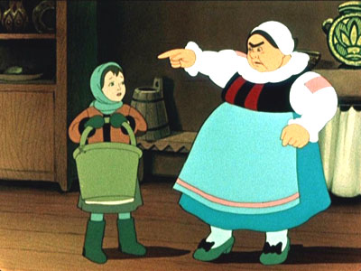
А ведь и правда! Отчего бы ее не послать? Лес недалеко, сбегать недолго. Наберет она цветочков - мы с тобой их во дворец снесем, а замерзнет - ну, значит, такая ее судьба. Кто о ней плакать станет?

Slide 14
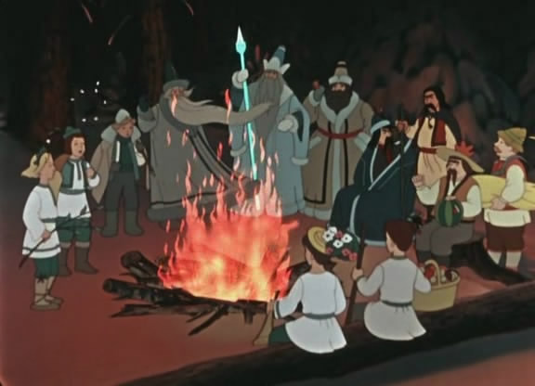
АНАЛИЗИРУЕМ РАЗГОВОР 12 МЕСЯЦЕВ О ПАДЧЕРИЦЕ У КОСТРА.

Slide 15
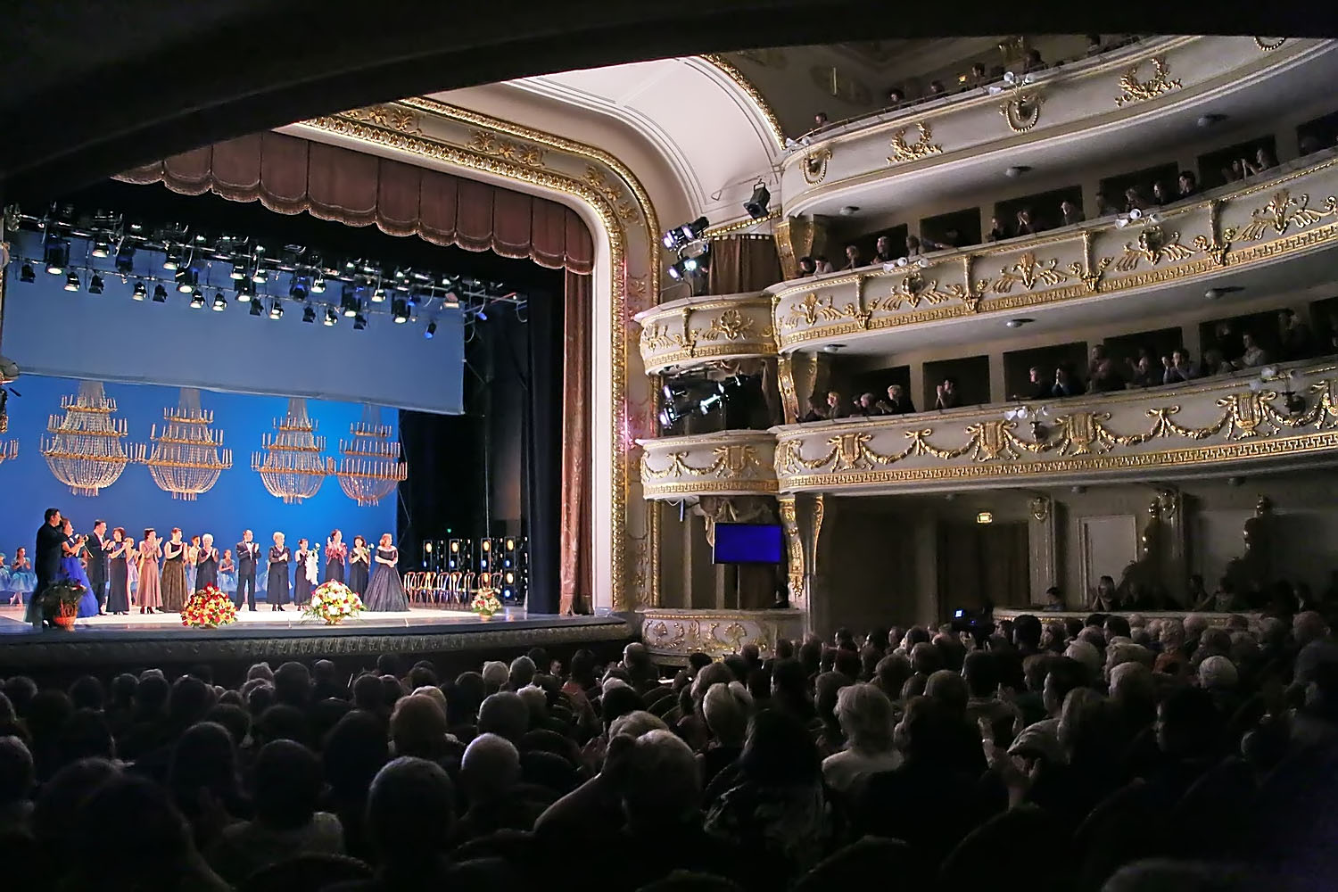
Какую роль играет театр в жизни человека?

Slide 16



«Дерево ожиданий»
Зеленый – сбывшиеся ожидания
Желтый – сбывшиеся опасения

